Slide 1


Process Management
PROgrammazione Di Sistema – OS Internals
A.A. 2023/2024
S319103 SEFA ENDRI - s308786 Oliva Mattia
E Analisi degli algoritmi di scheduling in mentOs

Slide 2

PROCESS MANAGEMENT E
ANALISI DEGLI ALGORITMI DI SCHEDULING
Programmazione di Sistema
a.a. 2022/2023
s319103 Sefa Endri
S308786 OLIVA MATTIA
in
mentOs

Slide 3
indice
Processi e loro funzionamento in MentOS
Scheduler
Algoritmi di Scheduling
Paragone con OS161

Slide 4
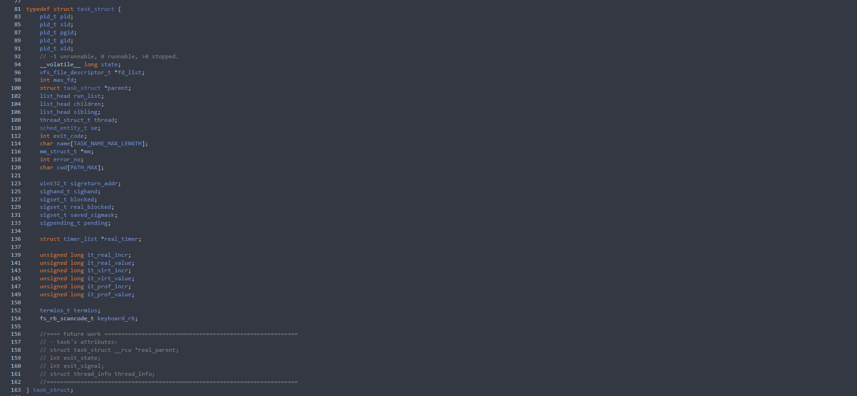
Process Descriptor
task_struct è una struttura dati usata dal kernel per rappresentare un processo e per salvare le sue informazioni.
La definizione della struct task_struct si trova in mentos/inc/process/process.h .

Slide 5
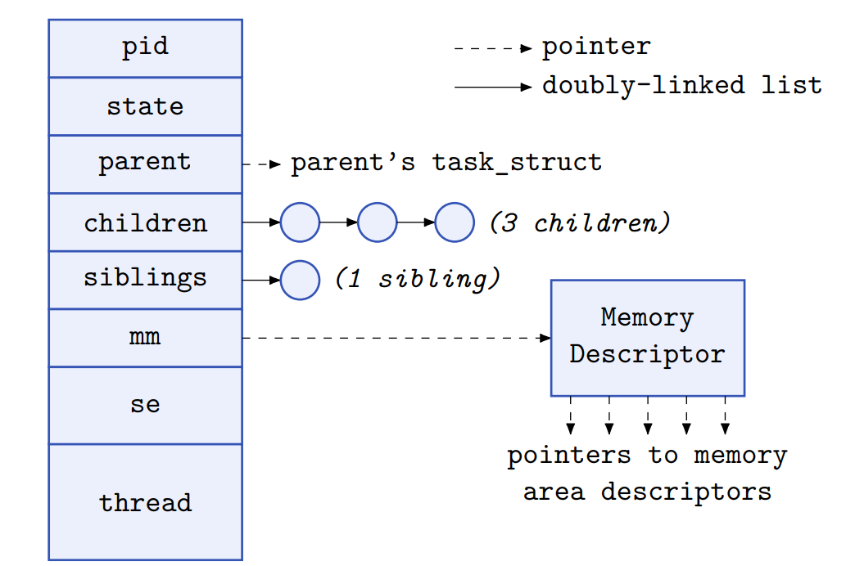
Process Descriptor
Questa immagine qua sotto serve a farci vedere come un processo viene rappresentato nella memoria in MentOS.

Slide 6
Process identifier
Ora andremo a descrivere cosa rappresentano i parametri più importanti che si trovano all’interno di task_struct.
Il Process identifier è un ID univoco che identifica un nuovo progetto. All’atto della creazione viene sommato 1 all’ultimo PID assegnato.
In Linux il massimo valore per PID è 32768.
La macro RESERVED_PID è definita per riservare un numero di PID per i processi di sistema e daemons, quindi di conseguenza tutti i processi utente hanno un PID più grande del RESERVED_PID.

Slide 7
Process State
Il Process State descrive lo stato corrente di un processo attraverso un valore numerico. Uno stato può quindi trovarsi in uno di questi stati:
TASK_RUNNING: Il processo è attualmente in esecuzione o ha tutte le risorse pronte all’esecuzione a parte la CPU
TASK_INTERRUPTIBLE: il processo è messo in sleep aspettando qualche condizione per essere eseguita. Quando questa condizione esiste, lo stato viene cambiato a TASK_RUNNABLE . Quando incontriamo poi la condizione lo stato si risveglia.
TASK_UNINTERRUPTIBLE: è identica allo stato precedente, solo che in questo caso non dipende da un segnale, bensì il processo deve aspettare senza interruzioni per una specifica wake-up call.
TASK_STOPPED: l’esecuzione del processo è fermata, quindi la task non è in esecuzione o non ha i requisiti per esserelo.
EXIT_ZOMBIE: l’esecuzione è terminata,, ma il parent process non ha fornito una system call wait4(0) o waitpid() per fare la return delle informazioni riguardo al processo morto.
EXIT_DIED: È lo stato finale. Il parent process ha fatto fornito una system call tra wait4(0) o waitpid().

Slide 8
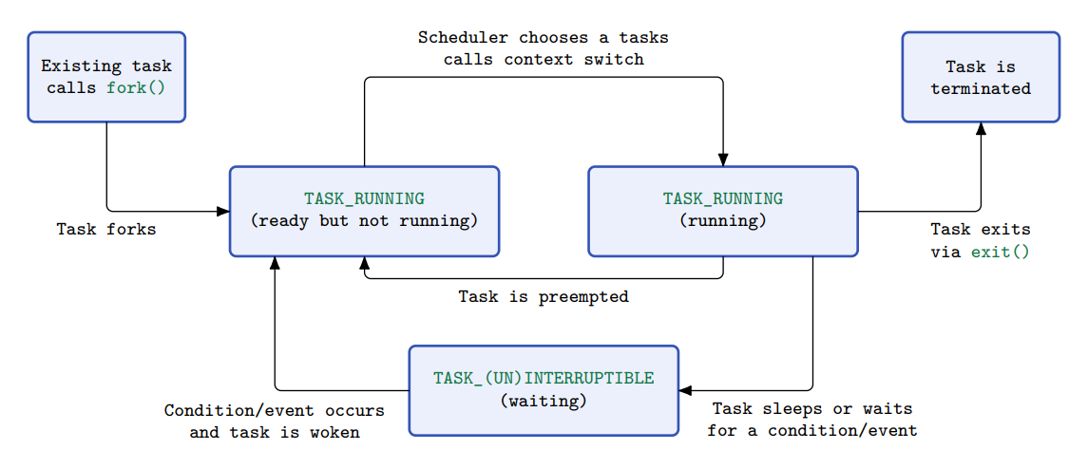
PROCESS STATE
Questo è un flow chart rappresentante tutti i vari process state e come si può passare da uno all’altro.

Slide 9
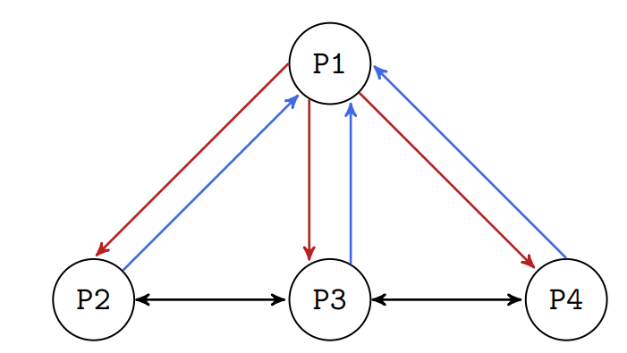
Relazioni tra i processi
I processi possono avere una relationship padre/figlio. Quando un processo genera molteplici figli questi hanno una relationship tra fratelli. I campi di task_struct qui di seguito servono per:
struct task_struct *parent: puntatore al processo padre
struct list_head children: l’head della lista contenente tutti i children creati dal processo
struct list_head siblings: l’head della lista contenente tutti i children creati dal processo padre.
In Rosso abbiamo le relationship da padre a figlio.
In Blu abbiamo le relatioship da figlio a padre.
In Nero abbiamo le relatioship tra figlio e figlio.

Slide 10
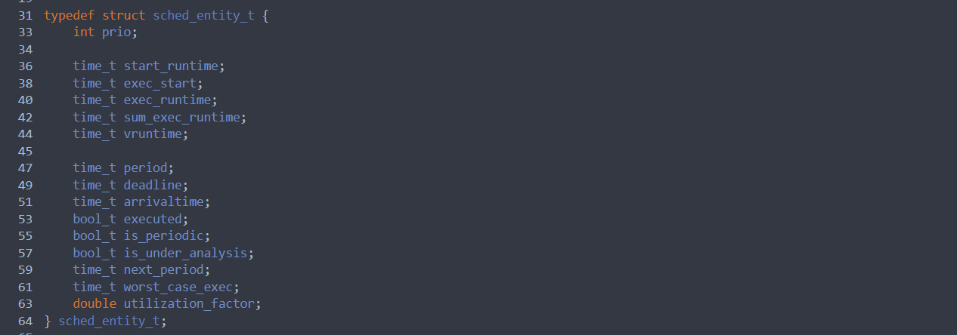
TIME ACCOUNTING
Il campo se di task_struct è una struttura sched_entity che tiene tutte le informazioni riguardo le attività di scheduling.
La definizione di questa struct si trova a sua volta in mentos/inc/process/process.h .

Slide 11
TIME ACCOUNTING PARAMETERS
Analizziamo ora i parametri più importanti di sched_entity:
prio: definisce la priorità di un processo. Con un valore che va da [100,139], più basso il numero più è alta la priorità. Di default la prio di un nuovo processo è 120, ma tramite la system call nice(int), dove int è un numero che va da [-20,19] che andrà ad incrementare o decrementare quindi il valore di prio.
start_runtime: il tempo di esecuzione del sistema quando il processo è stato eseguito per la prima volta nella CPU
exec_start: il tempo di esecuzione del sistema quando il processo è stato eseguito per l’ultima volta dalla CPU
sum_exec_runtine: il tempo totale di esecuzione speso dal processo nella CPU
vruntime: la virtual runtime, ovvero la somma pesata del tempo di esecuzione del processo nella CPU.
Inoltre ci sono altri parametri utilizzati come statistiche dei processi.

Slide 12
CONTEsto di un processo
Il campo thread di task_struct è a sua volta una struttura che contiene le informazioni riguardo l’esecuzione di un processo.
Si tratta del contesto di un processo, e ogni qual volta il processo non è in esecuzione, contiene tutte le informazioni vitali per poter riprenderla.
Contiene infatti tutte le informazioni riguardo puntatori ai registri e allo stack.

Slide 13
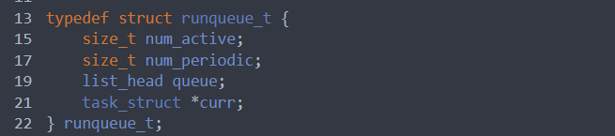
Scheduler DATA structures
La data structure più importante dello scheduler è runqueue, in quanto collezione tutti i processi del sistema in esecuzione. La struttura viene definita in mentos/inc/process/process.h .

Slide 14
Scheduler DATA structures
num_active: una size_t , ovvero un long, con il numero di processi che si trovano nel running state.
num_priodic: una size_t , ovvero un long, con il numero di processi periodici che si trovano nel running state.
*curr: una task_struct la quale è un puntatore al processo attualmente in esecuzione.
queue: una list_head_t, una struct che è una lista di tutti i processi in esecuzione.
Il campo queue è la testa di una lista circolare doubly-linked.

Slide 15
EXEcution flow
Le seguenti operazioni sono eseguite dallo scheduler, il quel è chiamato dopo l’handle di interrupt/exception:
Aggiorna le variabili temporali del processo corrente;
Prova a risvegliare un processo in attesa. Se le condizioni sono rispettate, il processo viene risvegliato e il suo stato viene cambiato a running, inserendolo nella runqueue;
Viene eseguito l’algoritmo di scheduling per scegliere il prossimo processo da eseguire dalla runqueue;
Viene eseguito un context switch.

Slide 16
Algoritmi di scheduling
Dopo questa breve premessa sulla gestione dei processi, possiamo finalmente parlare di come gli algoritmi di scheduling vengono implementati in MentOS.
Intanto MentOS supporta vari tipi di algoritmi di scheduling, i quali sono selezionati durante la compilazione tramite cmake e chiamati dalla funzione scheduler_pick_next_task;
Visto che le task all’interno di runqueue possono sia essere periodiche che aperiodiche, avremo anche algoritmi per il Real-Time scheduling, ma qui noi ci concentreremo ad analizzare gli algoritmi aperiodici.

Slide 17
Algoritmi di Scheduling
La funzione centralizzata scheduler_pick_next_task è utilizzata dallo scheduler per ottenere il prossimo processo da eseguire. Questa funzione chiamerà internamente l’algoritmo di scheduling che è stato selezionato e in base all’ algoritmo verrà scelta la prossimo processo da eseguire.
MentOS supporta per ora tre algoritmi aperiodici:
Round Robin : chiamato con la funzione __scheduler_rr;
Highest Priority First: chiamato con la funzione __scheduler_priority;
Complitely Fair Scheduler: chiamato con la funzione __scheduler_cfs.
La funzione si trova in mentos/src/process/scheduler_algorithm.c, dove a loro volta vengono anche definiti tutti i vari algoritmi di scheduling che ci sono.

Slide 18
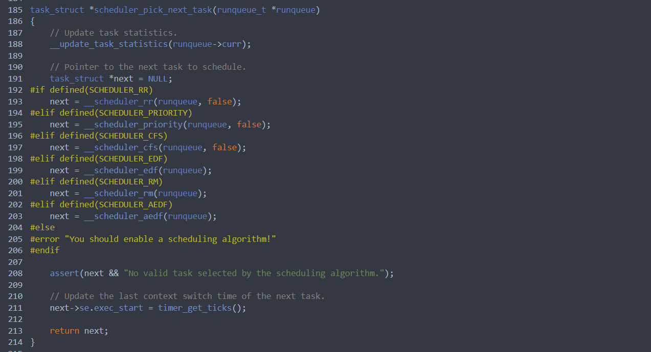
Algoritmi di Scheduling
Se l’algoritmo non viene definito il programma in questione non eseguirà i processi in quanto alla fine degli else if restituiremo un errore. Non c’è implementato quindi un algoritmo di default. Infatti scheduler_pick_nest_task sceglierà l’algoritmo in base all’opzione cmake selezionata.

Slide 19
Round Robin
Il Round Robin è un algoritmo di scheduling dove ad ogni processo viene assegnato un slice di tempo fisso in modo ciclico. I suoi pregi sono che è l’algoritmo più facile da implementare, preventivo e soprattutto starvation-free , ovvero si evita che ci siano processi che non vengono mai eseguiti.
Alla funzione si passeranno come parametri il processo corrente e la lista di processi. Si controlla se ci sono altri processi nella lista: se ci sono si va a controllare il successivo processo, il quale deve prima essere eseguibile e poi si verifica se è una task periodica. Se la task è periodica si passa alla task successiva nella coda. Infine, una volta raggiunta una task che rispetta tutti i parametri si fa la return di quest’ultima. Se non vengono invece rispettati i parametri si fa una return NULL, mentre se nella lista c’è un solo elemento si fa la return della task corrente.

Slide 20
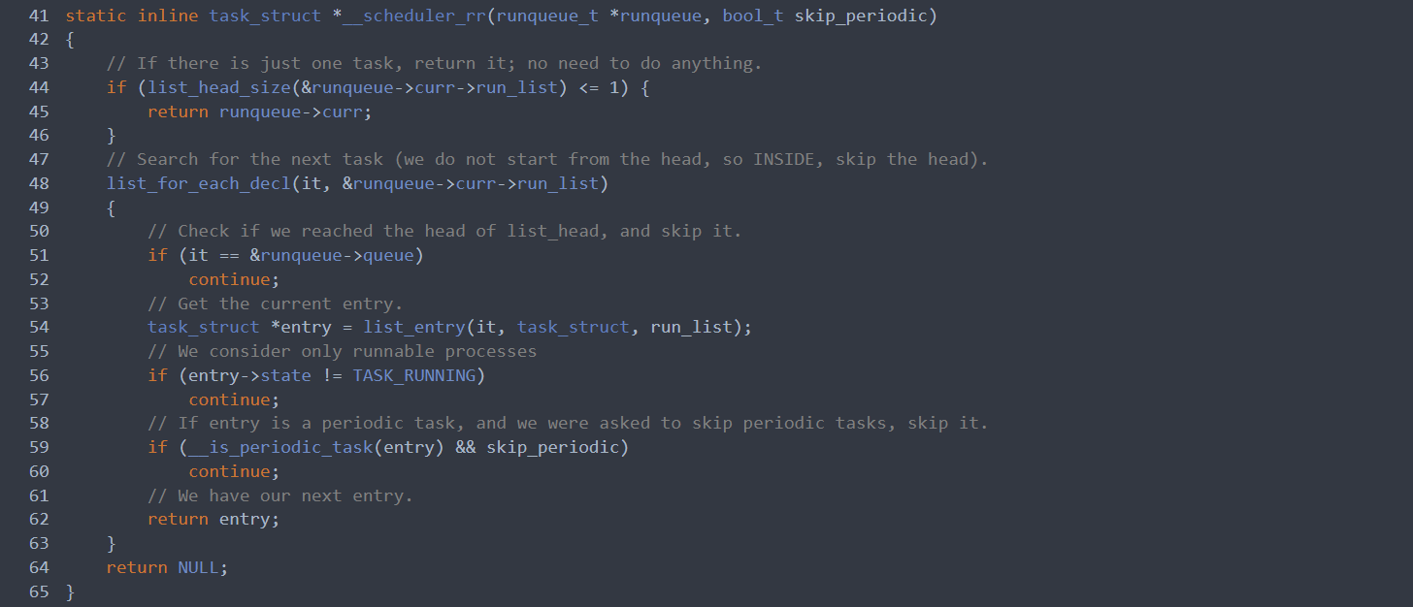
Round robin

Slide 21
Round robin
Nonostante noi avessimo detto all’inizio che questi algoritmi sono aperiodici, comunque dobbiamo poter considerare la presenza di task periodiche all’interno della coda di esecuzione.
L’unica cosa che il codice farà sarà un ciclo for dove controlleremo se la task è periodica o meno, e se così sarà faremo uno skip e passeremo a controllare ed eseguire la task successiva.
Questa parte nonostante non sia presente viene data come esercizio per i programmatori da dover completare.

Slide 22
HIGH PRIORITY FIRST
L’algoritmo visto in precedenza è il più semplice, in quanto tutte le task sono uguali e a turno verranno eseguite dalla CPU. Ciò però non è quello che vogliamo che accada sempre, in quanto spesso ci capiterà di voler far eseguire prima delle task rispetto alle altre:, come per esempio far eseguire prima le task degli amministratori rispetto a quelli di uno user normale. Per questo motivo si sono introdotti i priority scheduling algorithm, ovvero degli algoritmi dove ciascuna task avrà un livello di priorità che indicherà la sua posizione nella coda di esecuzione.

Slide 23
HIGH PRIORITY FIRST
Ogni processo ha una priorità data da un numero statico, la quale è più alta più è basso il numero
Lo scheduler semplicemente sceglie il processo da eseguire con la priorità più bassa. Non appena nella runqueue appare un processo con una priorità più alta, questo viene sostituito al processo attualmente in esecuzione.
Il vantaggio quindi di questo tipo di algoritmo è quello di poter avere un’esecuzione gerarchica dove l’importanza di ciascun processo viene definita. Il problema che però potremmo riscontrare, e che prima con il Round Robin non avevamo, è quello della starvation, ovvero processi che restano nella lista in attesa di essere eseguiti per tempi troppo lunghi a causa di processi con priorità più alta.
In questo caso, l’intero algoritmo è lasciato come esercizio allo studente, fornendo a quest’ultimo solo il pseudo codice nelle slide della documentazione e lasciando uno scheletro di questo sempre in mentos/src/process/scheduler_algorithm.c .

Slide 24
High priority first
L’algoritmo in questo caso semplicemente, come quello precedente, prende come parametri in ingresso il processo corrente e la lista dei processi per poi fare un ciclo for su quest’ultima. Il ciclo for permette di prendere dalla lista il processo con la priorità più alta, il quale sarà il prossimo ad essere eseguito.
In caso non avessimo definito la SCHDULER_PRIORITY verrà chiamato come algoritmo il Round Robin.

Slide 25
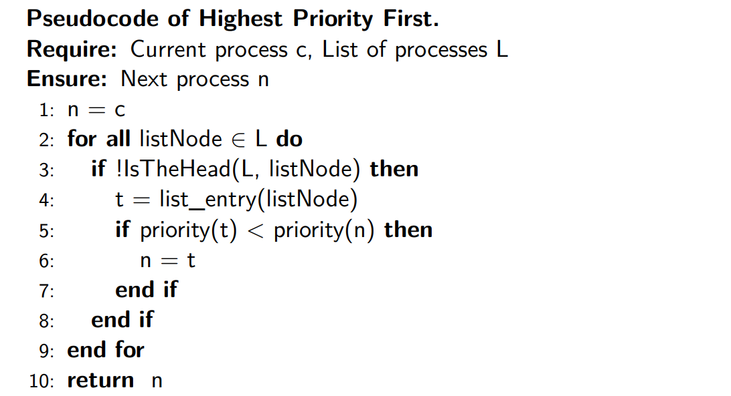
High priority first
Pseudo codice fornito nella documentazione.

Slide 26

High priority first
Definizione dell’algoritmo in mentos/src/process/scheduler_algorithm.c

Slide 27
Completely Fair Scheduler
Il Completely Fair Scheduler (CFS) ha come obiettivo principale quello di prevenire la starvation dei processi. Ciò viene fatto assegnando la CPU in modo equo fra i vari processi. In questo caso non avremo più una priorità, bensì un peso, il quale identifica il tempo totale di esecuzione del processo.
Per capire la porzione di tempo della CPU da dare ad una determinata task, lo scheduler deve conoscere il peso delle task e , soprattutto, quanto vale tale numero in tempo. Per questo il priority number è mappato ad un determinato peso. Qui di seguito mettiamo la tabella dell’array prio_to_weight.

Slide 28
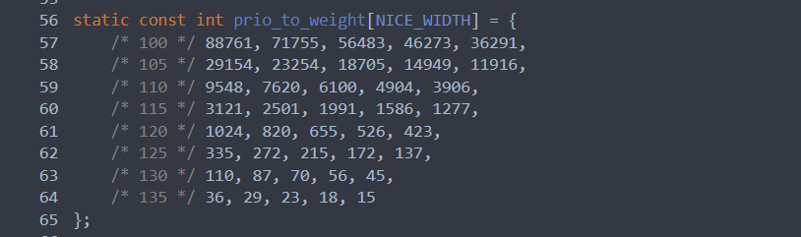
Completely Fair Scheduler
La tabella si trova in mentos/inc/process/prio.h .

Slide 29
Completely Fair Scheduler
Il funzionamento dell’algoritmo è identico a quello del HPF con l’unica differenza che al posto della priorità abbiamo un parametro dato dalla seguente formula:
vruntime +* delta_exec * ( NICE_0_LOAD / weight(p) )
Dove:
vruntime è il tempo virtuale del processo;
delta_exec è l’ultimo tempo speso dal processo p nella CPU;
NICE_0_LOAD è il peso della task con priorità 120 ( il quale numero equivale a 1024);
weight(p) è il peso di p identificato dall’array prio_to_weight.
Come il caso precedente anche di questa funzione abbiamo lo scheletro e ci viene fornito nelle slide uno pseudo codice che ci aiuterà nell’ implmentazione.

Slide 30
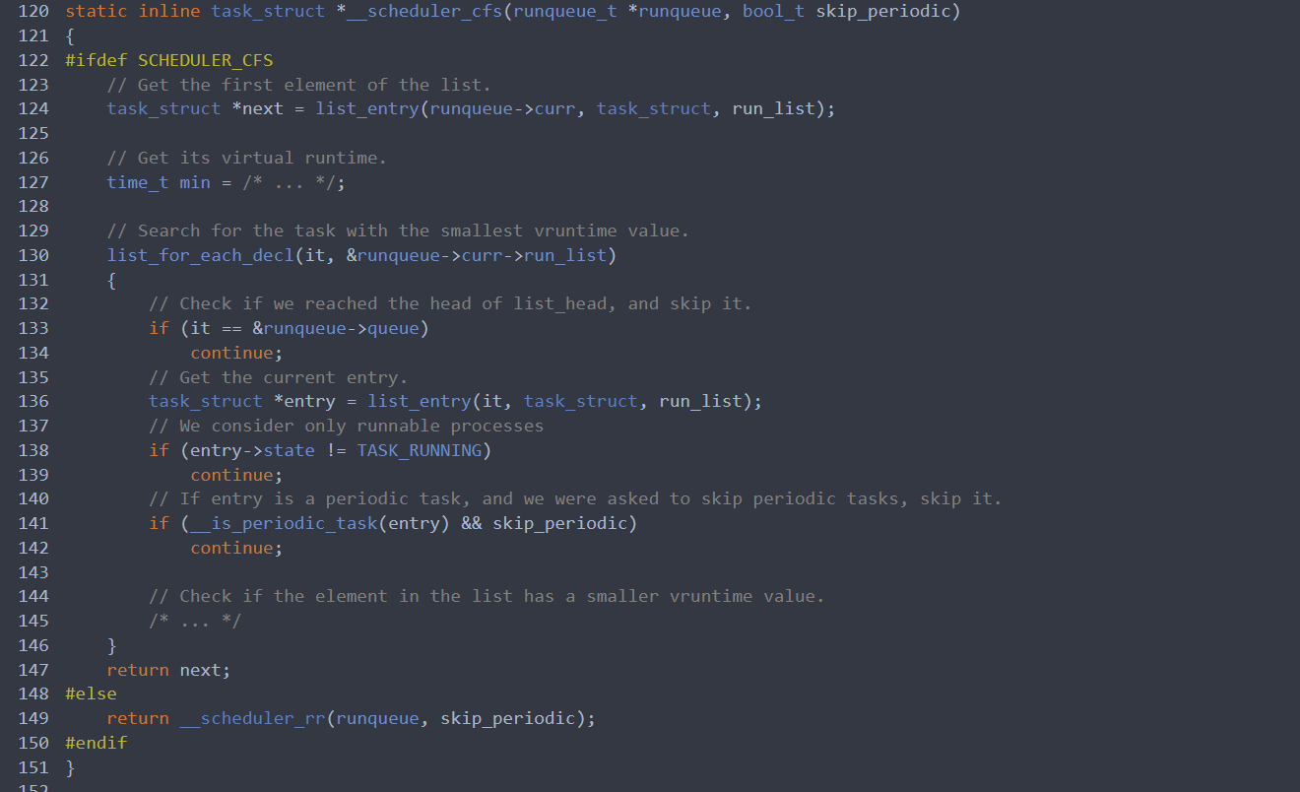
Completely Fair Scheduler
Definizione dell’algoritmo in mentos/src/process/scheduler_algorithm.c

Slide 31
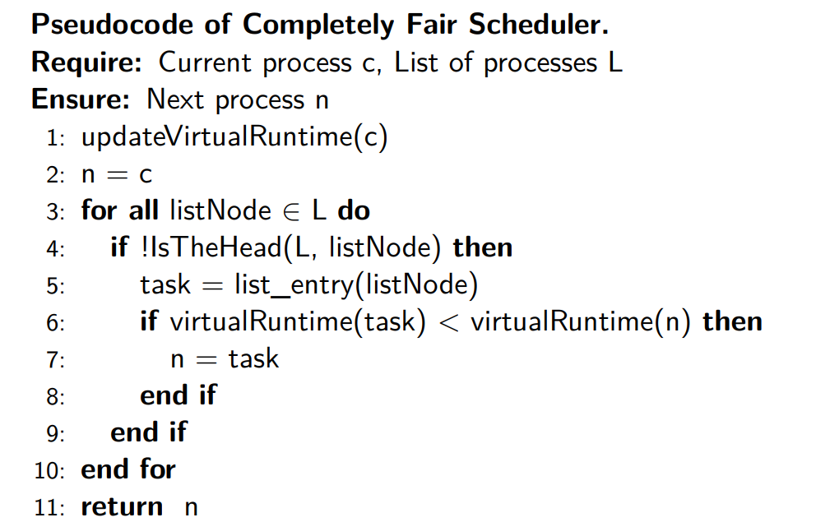
Completely Fair Scheduler
Pseudo codice fornito nella documentazione.

Slide 32
Gestione dei processi in os161
La gestione dei processi in OS161 è molto primitiva e molte parti vengono lasciate da completare. Rispetto a MentOS abbiamo molti parametri in meno e la gestione è molto semplificata lasciando all’interno della classe proc solo i dati essenziali per la gestione di quest’ultimi.
Gli elementi della classe saranno:
*p_name: il nome del processo
P_lock: il lock di questa struttura
P_numthreads: il numero di thread di questo processo
*p_addrspace: il virtual address space
*p_cwd: la working directory attuale del processo

Slide 33
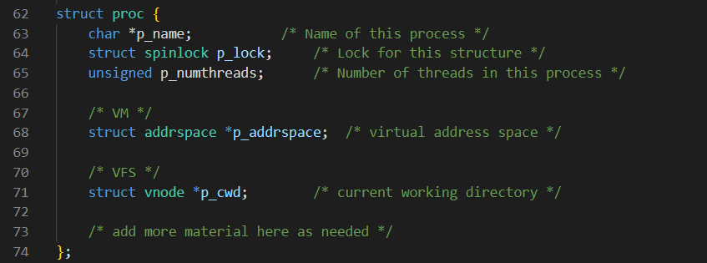
Gestione dei processi in os161
Ecco la struct proc che si trova in kern/include/proc.h .

Slide 34
Algoritmi di scheduling in os161
Altrettanto semplice risulta la gestione degli algoritmi di scheduling in OS161. in quanto l’unico algoritmo che risulta essere implementato è un semplice Round Robin il quale viene gestito tramite la funzione hardclock che si trova in kern/thread/clock.c. L’algoritmo che si occuperà dell’ordinamento delle task è schedule il quale è definito all’interno di kern/thread/thread.c . La funzione schedule in questo caso non farà nulla, quindi la coda di esecuzione rimarrà invariata seguendo quindi un’esecuzione in ordine di ingresse, quindi funzionando come un Round Robin.
Notiamo quindi che l’implementazione seguente non permette di poter switchare tra vari possibili algoritmi ma ci permette solamente di poterne utilizzare uno solo.

Slide 35
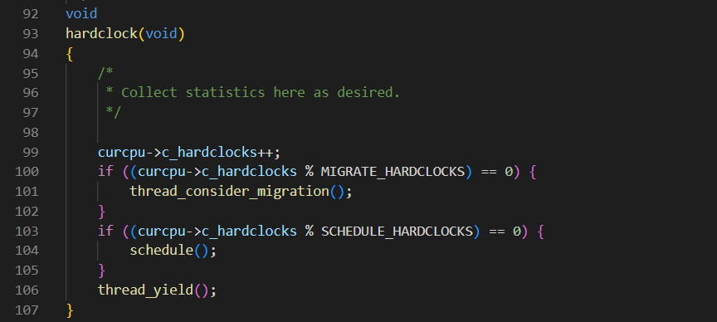
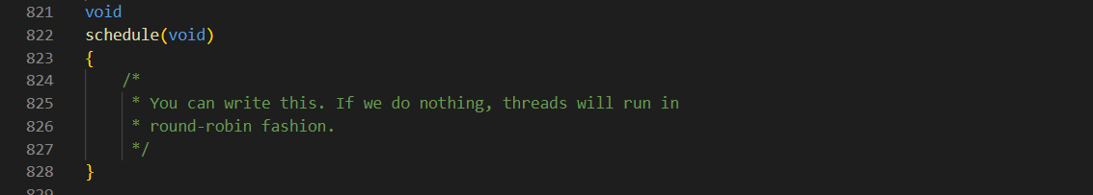
Algoritmi di scheduling in os161

Slide 36
Sources & Credits
Sources:
MentOS: https://mentos-team.github.io/
OS/161: http://www.os161.org/
Linux Kernel: “Understanding the Linux Kernel, Third Edition 3rd Edition”, M. Cesati, D. P. Bovet
Credits and Thanks:
All of the above
Copyright Licence:
Creative Commons CC2023

Slide 37

Grazie
Contatti:
Endri.sefa@studenti.polito.it
MATTIA.OLIVA@STUDENTI.POLITO.IT

